Slide 1
数组与指针
数组名代表数组首元素的地址（数组名相当于指向数组第一个元素的指针）
数组访问：
1.pointer+I 等价于a+i等价于&a[i]
2. *(pointer+i)等价于*(a+i)等价于a[i]
需要注意的点：a++是没有意义的，但p++会引起p变化，p可以指向数组最后一个元素以后的元素（指针是非常灵活的，安全性不太好）

Slide 2
字符串与指针 （一）
指向数组的指针 int a[10] ; int*p ;p=a。则p就是指向数组a的指针
字符数组用来存放字符串，字符串和字符数组区别在于有没有最后的反斜杆零
char a[10] ; char*p ; p=a p是指向字符串a的指针
除非在后面如图这样写，否则打印出来的都是字符串内容，不会是地址

Slide 3
字符串与指针（二）
虽然我们用指针指向了常量，但是我们不能去修改它，比如char*pc；pc=“hello”
我们指针变量指向int型元素，指针变量进行+1操作的时候，他会跨过4个字节
打印a 的管辖范围就只是数组的首元素
打印&a 的管辖范围是整个数组
&a+1 会跨越整个数组

Slide 4
字符串与指针(三)
*后面若是表达式，且是指针，那么返回的结果是指针指向的内容
&会使管辖范围变大 *会使管辖范围变小 所以*（&a）就相当于a
结论 ：数组名相当于指向数组第一个元素的指针

Slide 5
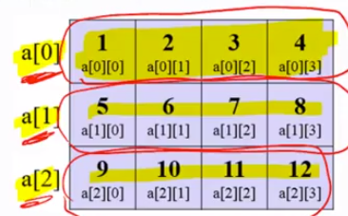
指向二维数组的指针（难点）
其实 二维数组跟一维数组的规律是一样的
二维数组a[3][4]包含三个元素：a[0],a[1],a[2] 二维数组的第一个元素就是a[0] 且这三个元素，每个元素都包含四个整形元素
如图：

Slide 6
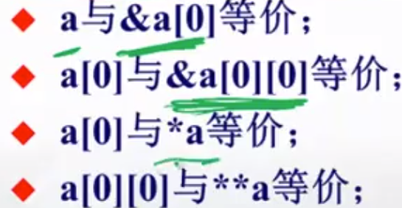
补充
总结规律：1数组名相当于指向数组第一个元素的指针 2.&E 提高管辖范围 3.*E降低管辖范围

Slide 7
指针与函数
我们可以将数组名作为实参赋给指针型形参
还有 C++编译器可以将性参数组名作为指针变量来处理
符号常量声明语句：
1：const 数据类型 常量名=常量值
2：数据类型 const 常量名=常量值

